Slide 1
Великая Отечественная война 1941-1945 гг. в архивных документах по фондам архивного отдела Администрации МО Байкаловский муниципальный район

Slide 2
70 лет Победы

Slide 3
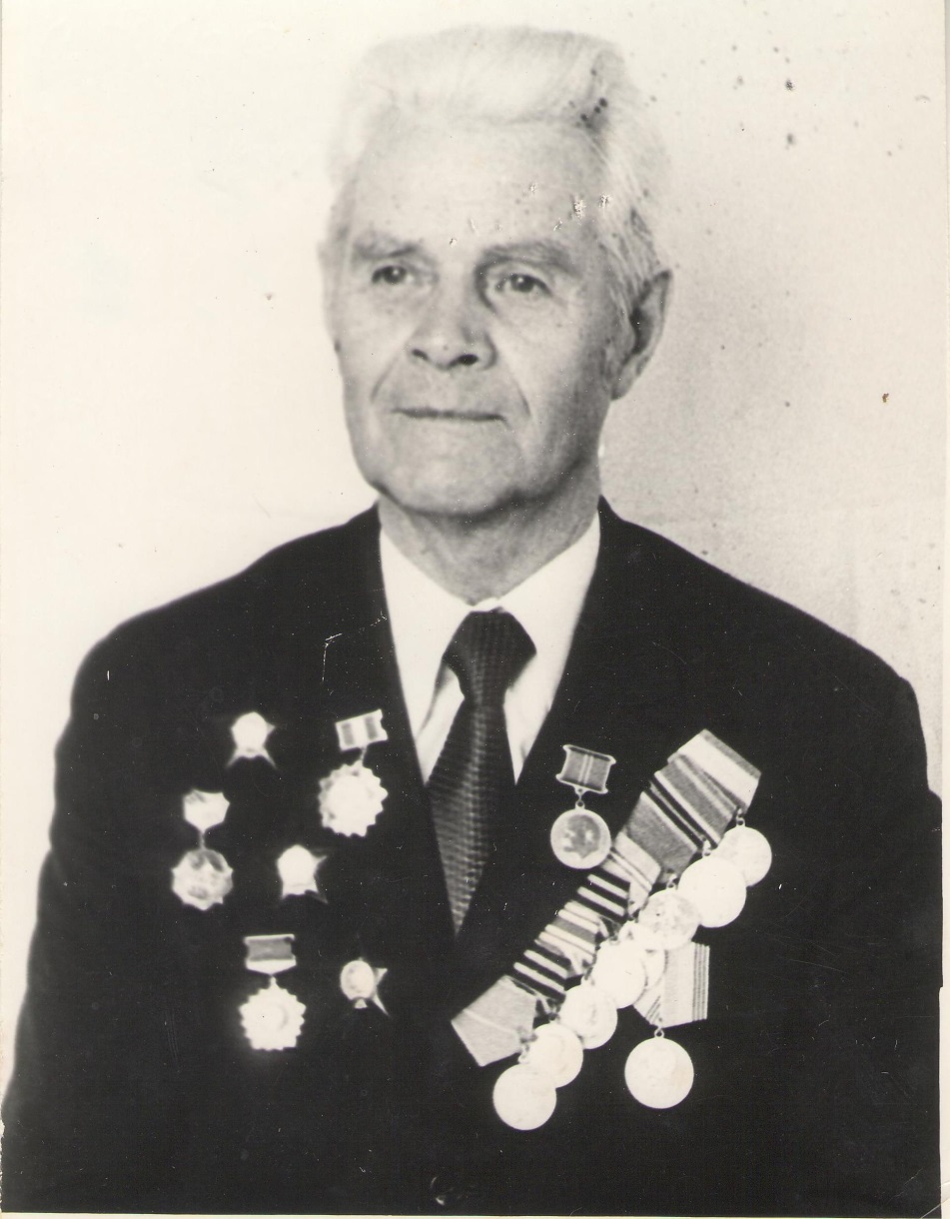
Арефьев Валентин Петрович
29 июля 1911 года, с. Байкалово

Slide 4
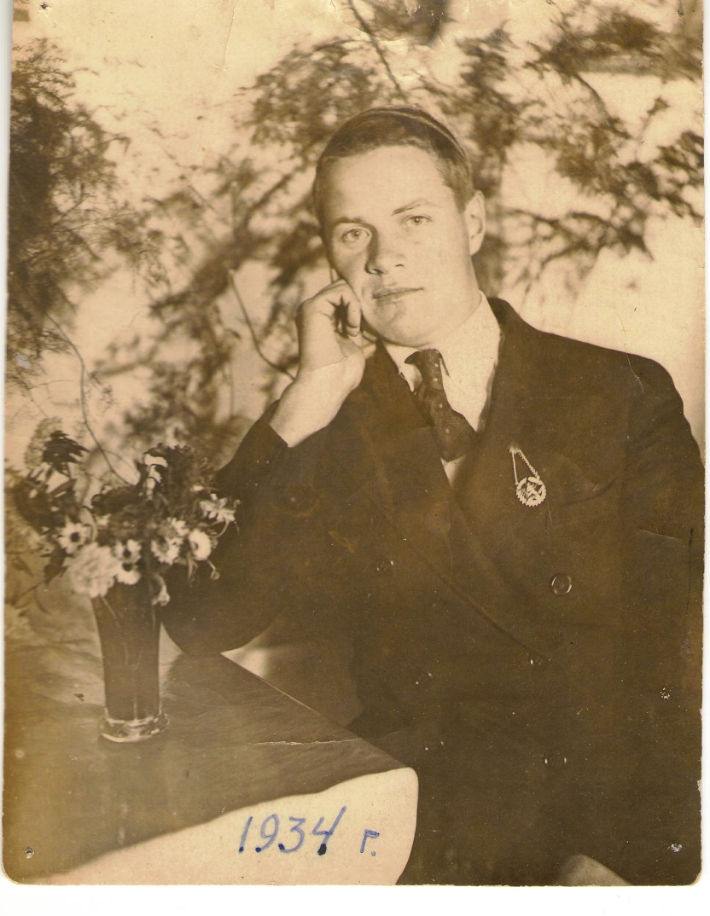
Арефьев В.П.
1934 г., годы юности фонд 67, личные фотографии Арефьева В.П.

Slide 5
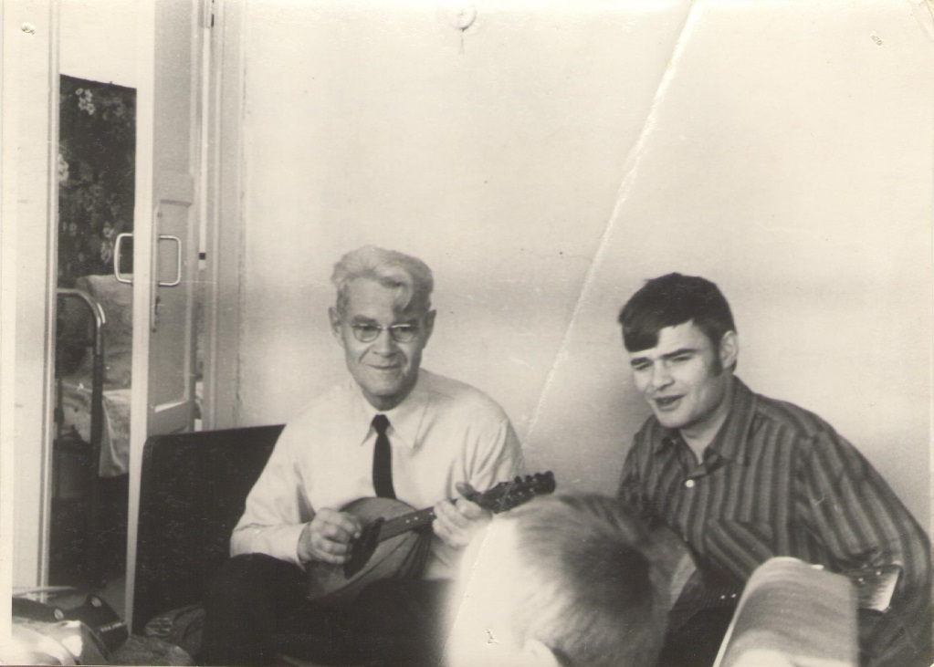
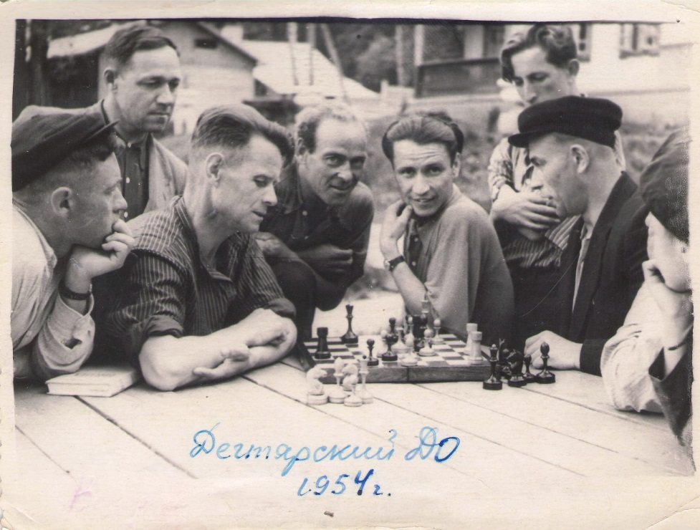
Арефьев В.П. в домашней обстановке с сыном Георгием 1972 г.
Шашечный турнир ДО Дегтярский 1954 г.
фонд 67, личные фотографии Арефьева В.П.

Slide 6
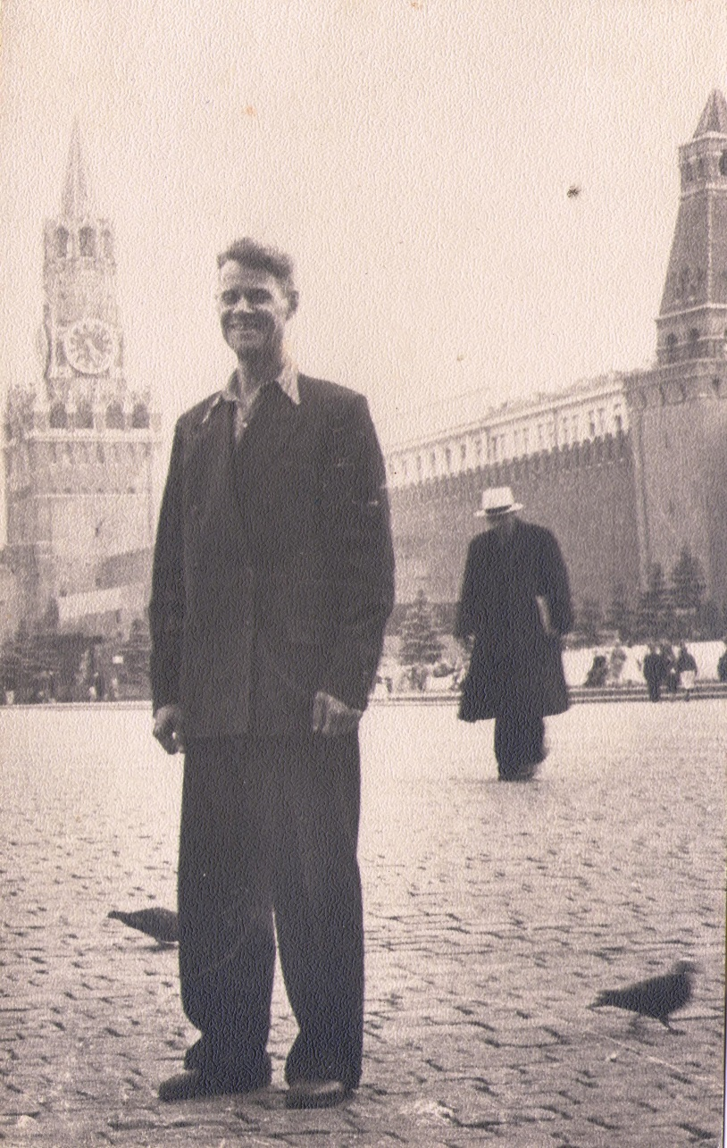
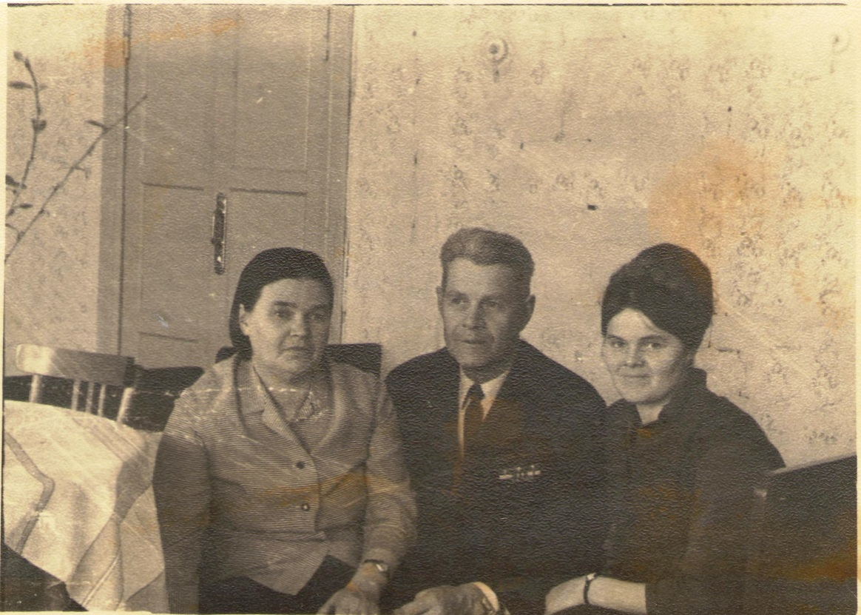
В домашней обстановке с женой Федорой Федоровной Меновицкой и дочерью Ангелиной 1969 г.
фонд 67, личные фотографии Арефьева В.П.
На Красной площади в
г. Москве 1953 г.

Slide 7
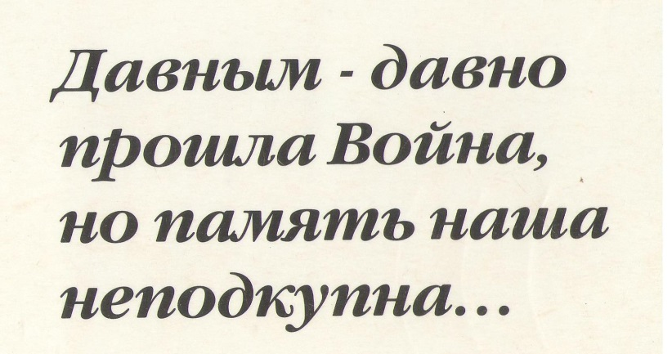
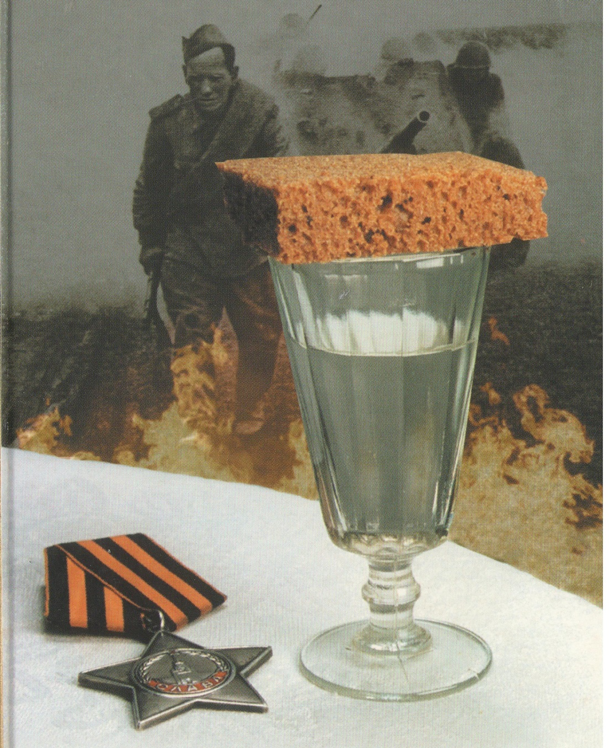
Фонд 67 из личных документов Панова Г.А.

Slide 8
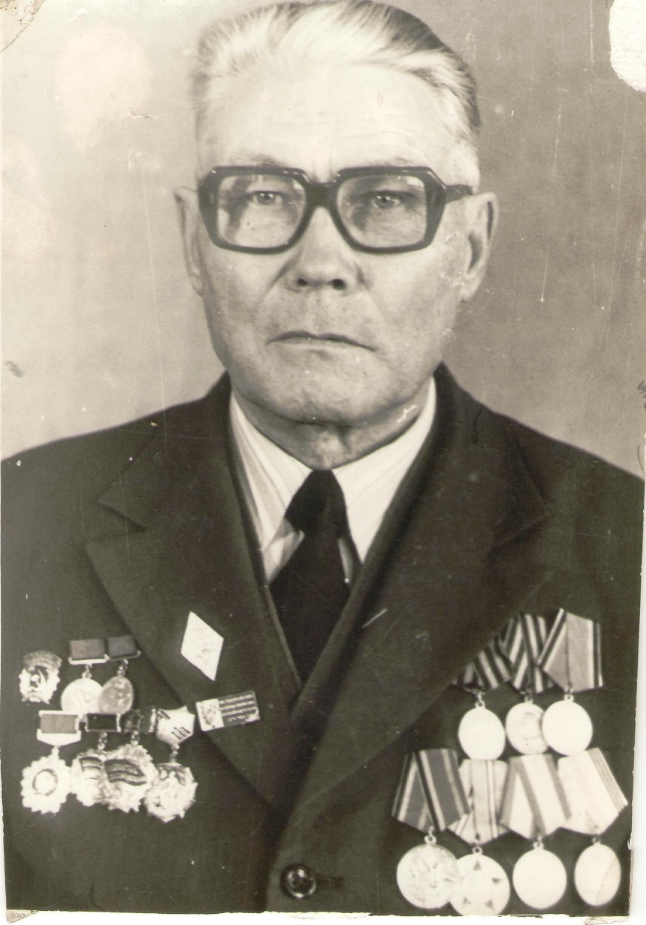
Панов Григорий Александрович
18 ноября 1918 г. д. Малкова Байкаловского района
Фонд 67 из личных документов Панова Г.А.

Slide 9

Фонд 67 из личных документов Панова Г.А.

Slide 10
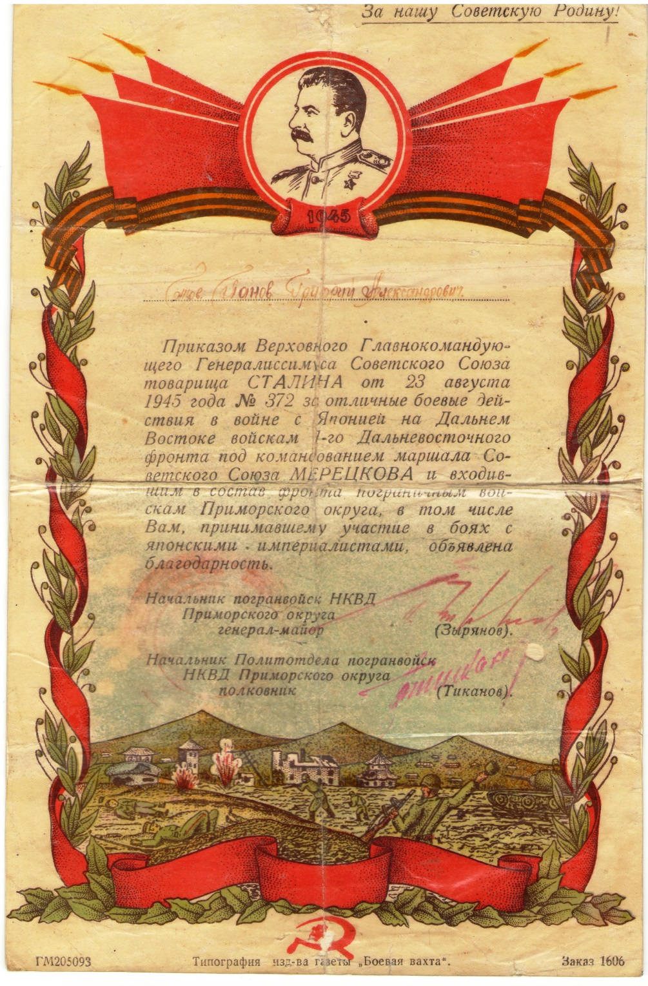
Фонд 67 из личных документов Панова Г.А.

Slide 11
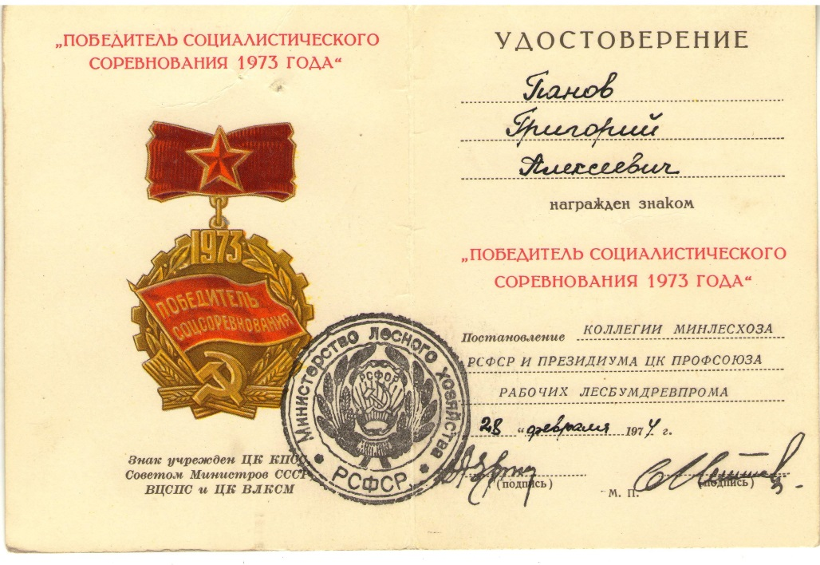
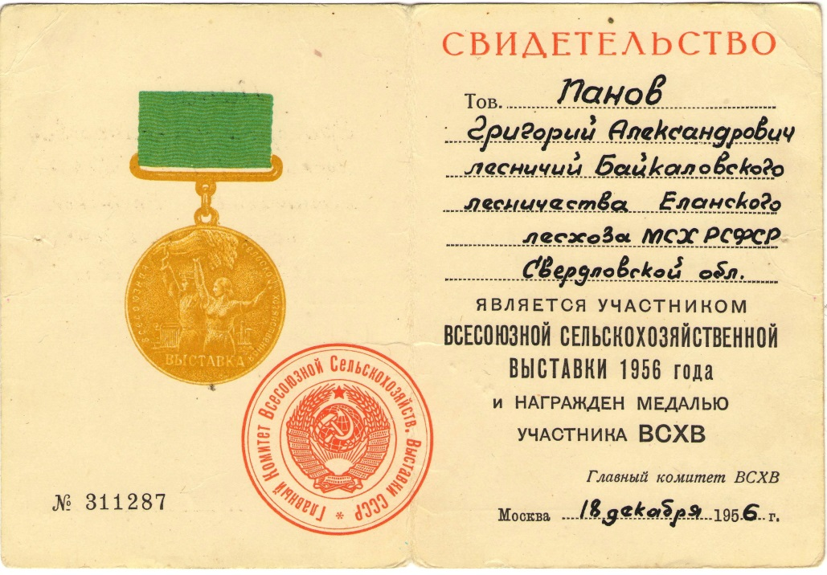
Фонд 67 из личных документов Панова Г.А.

Slide 12
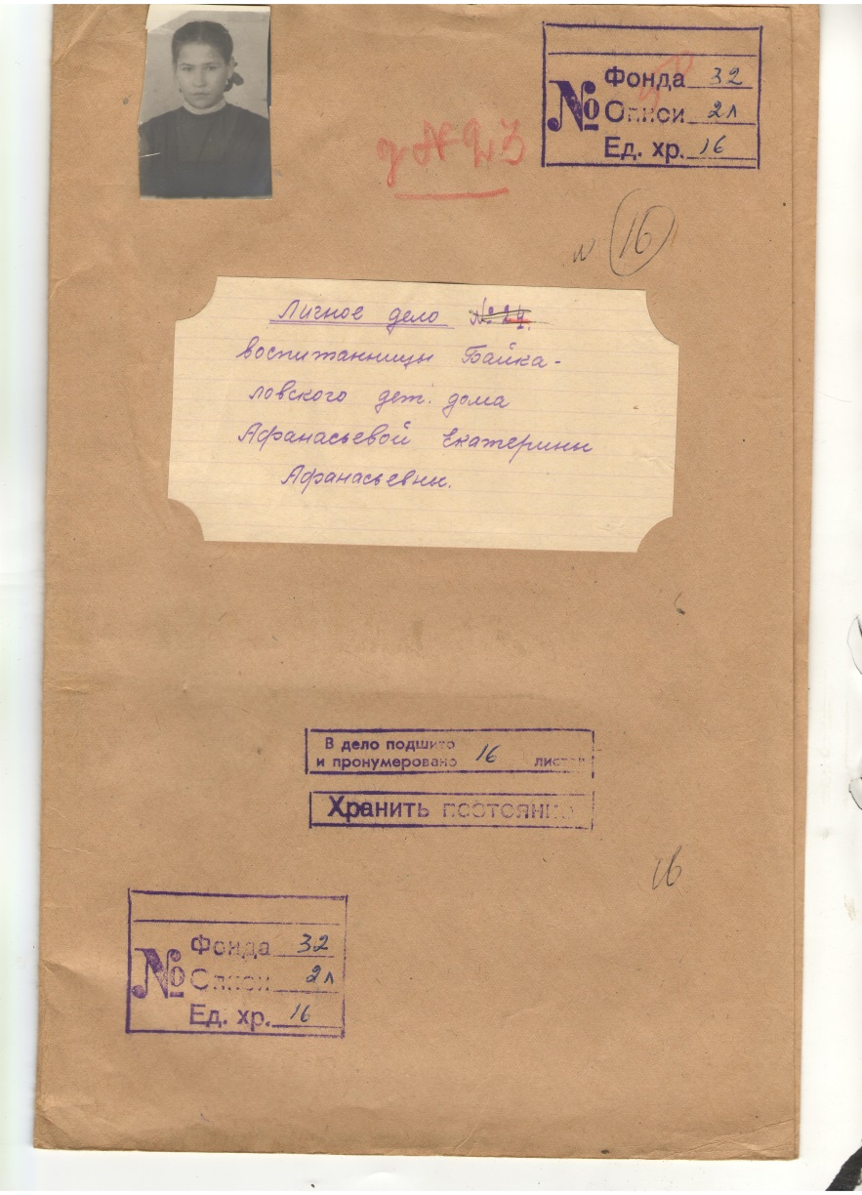
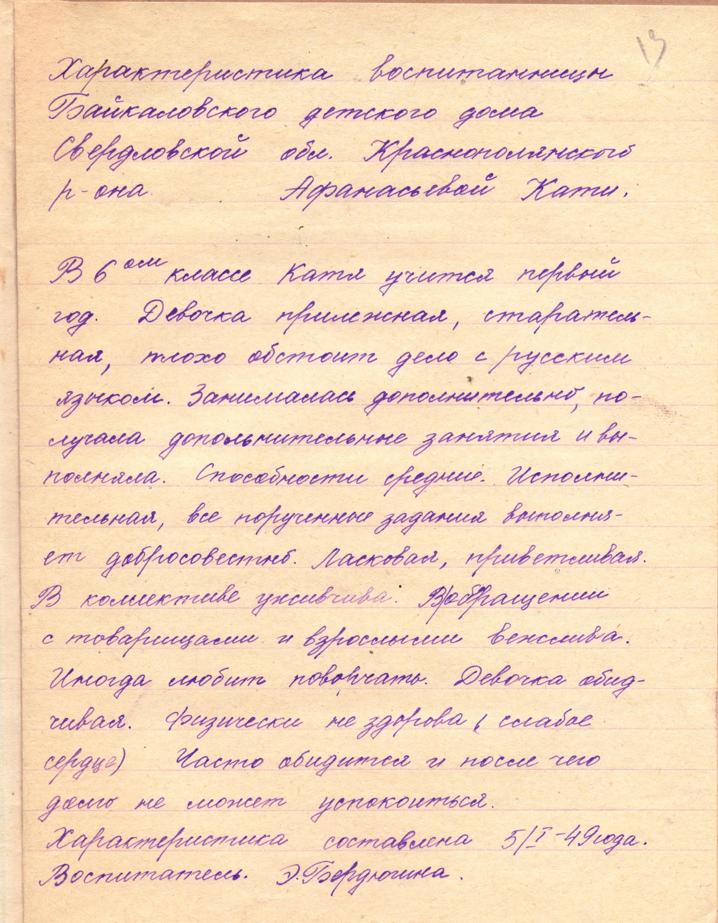
Фонд 32 Ликвидированные детские дома Краснополянского района

Slide 13
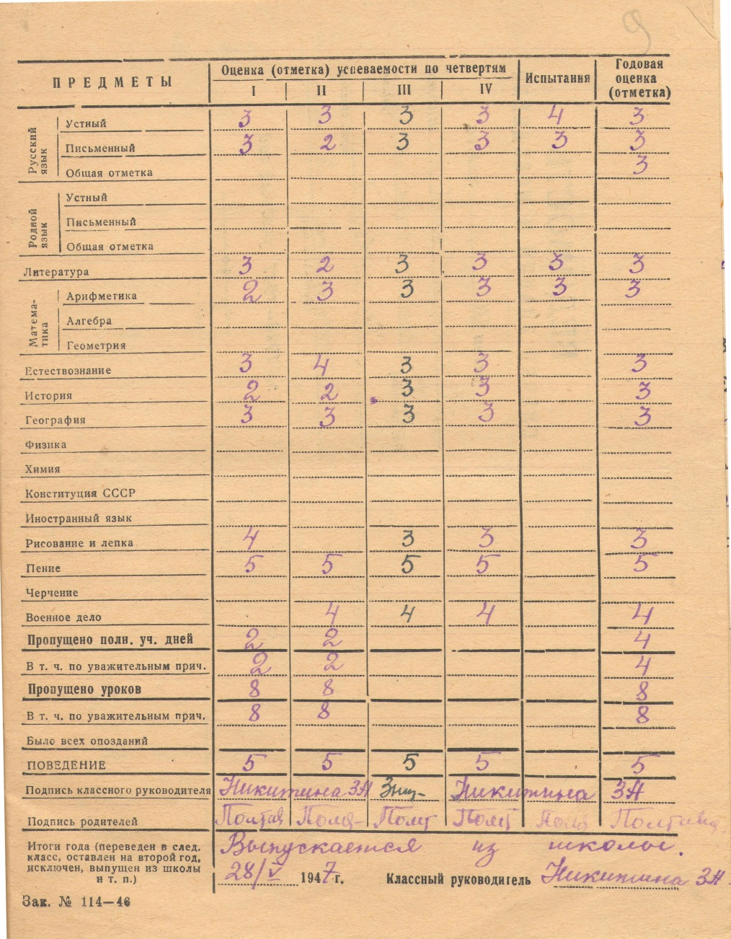
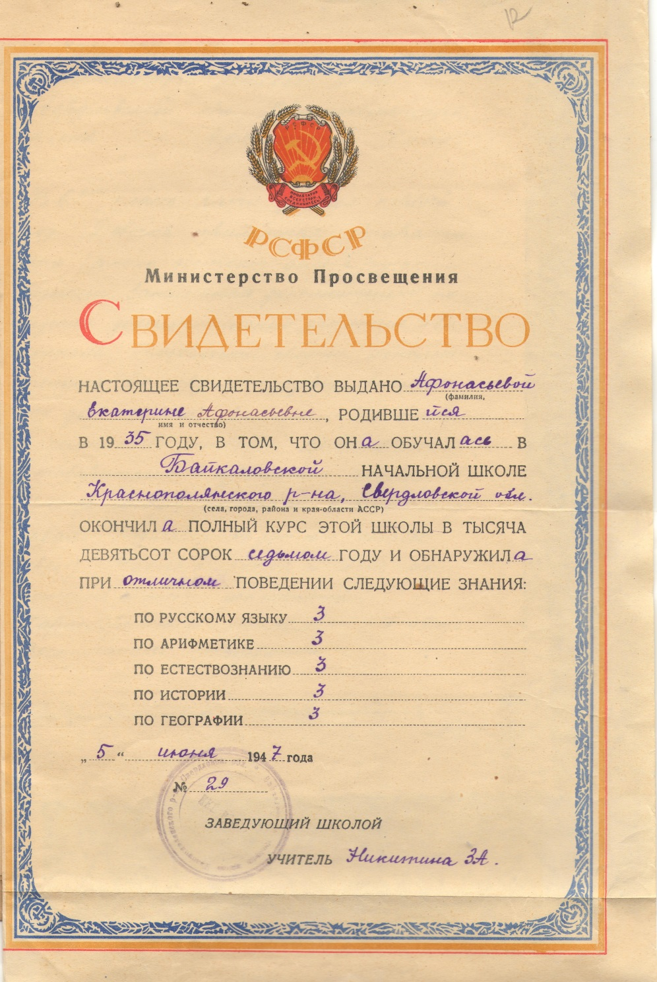
Фонд 32 Ликвидированные детские дома Краснополянского района

Slide 14
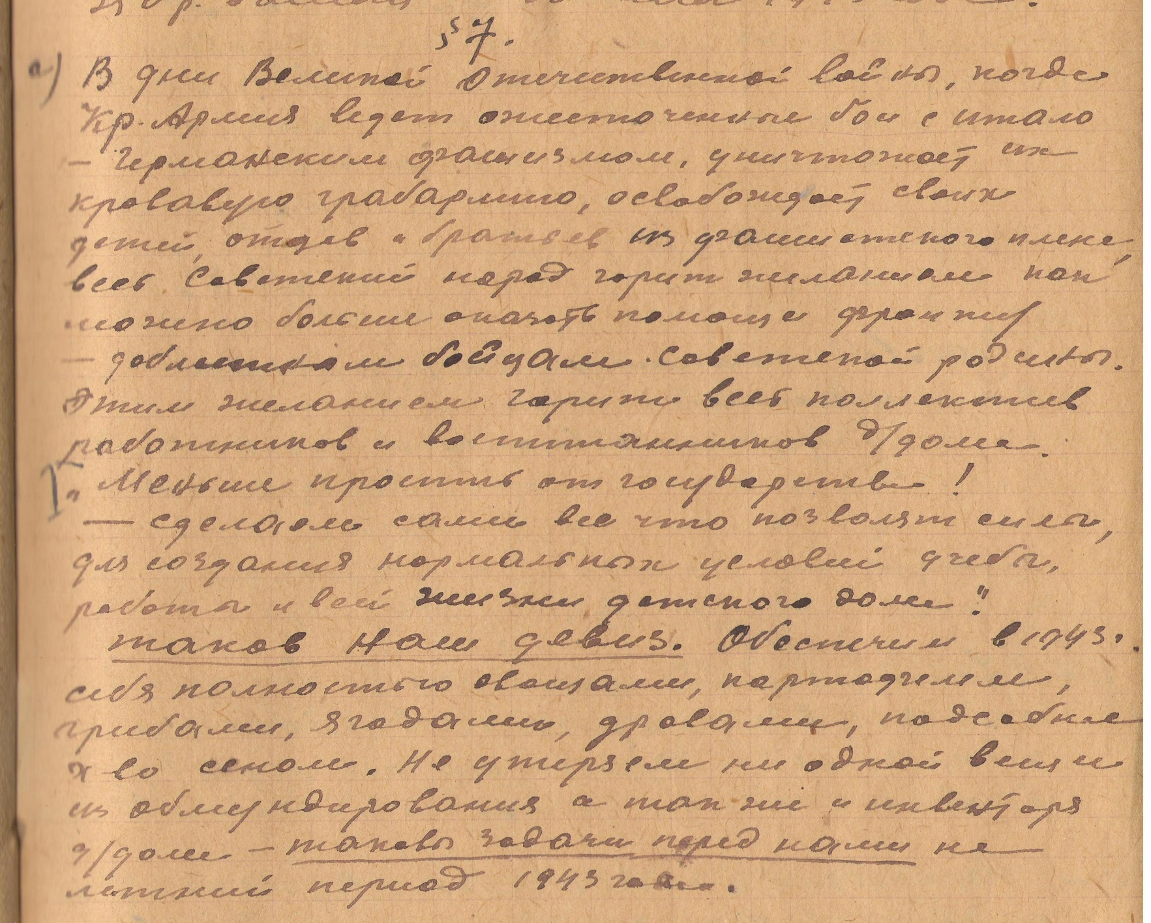
Фонд 32 Ликвидированные детские дома Краснополянского района

Slide 15
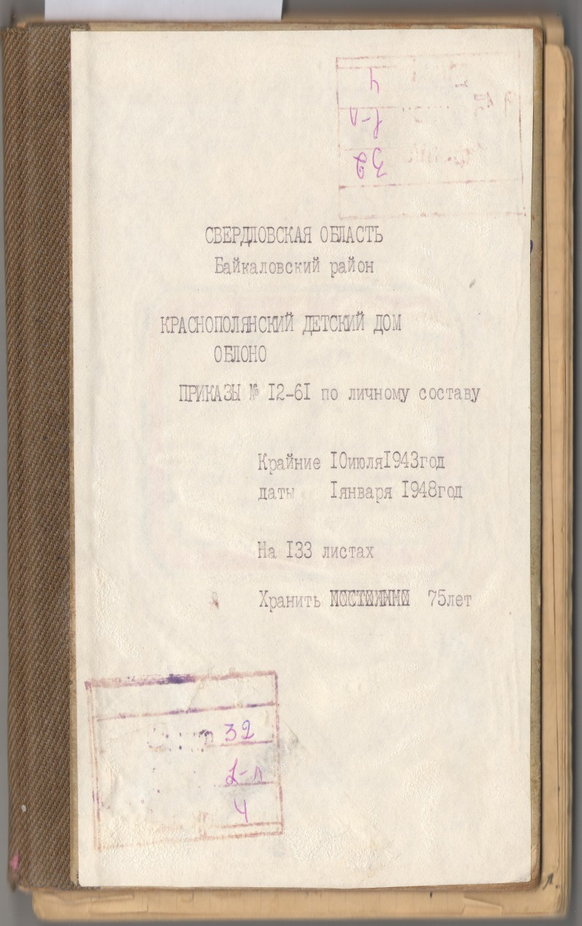
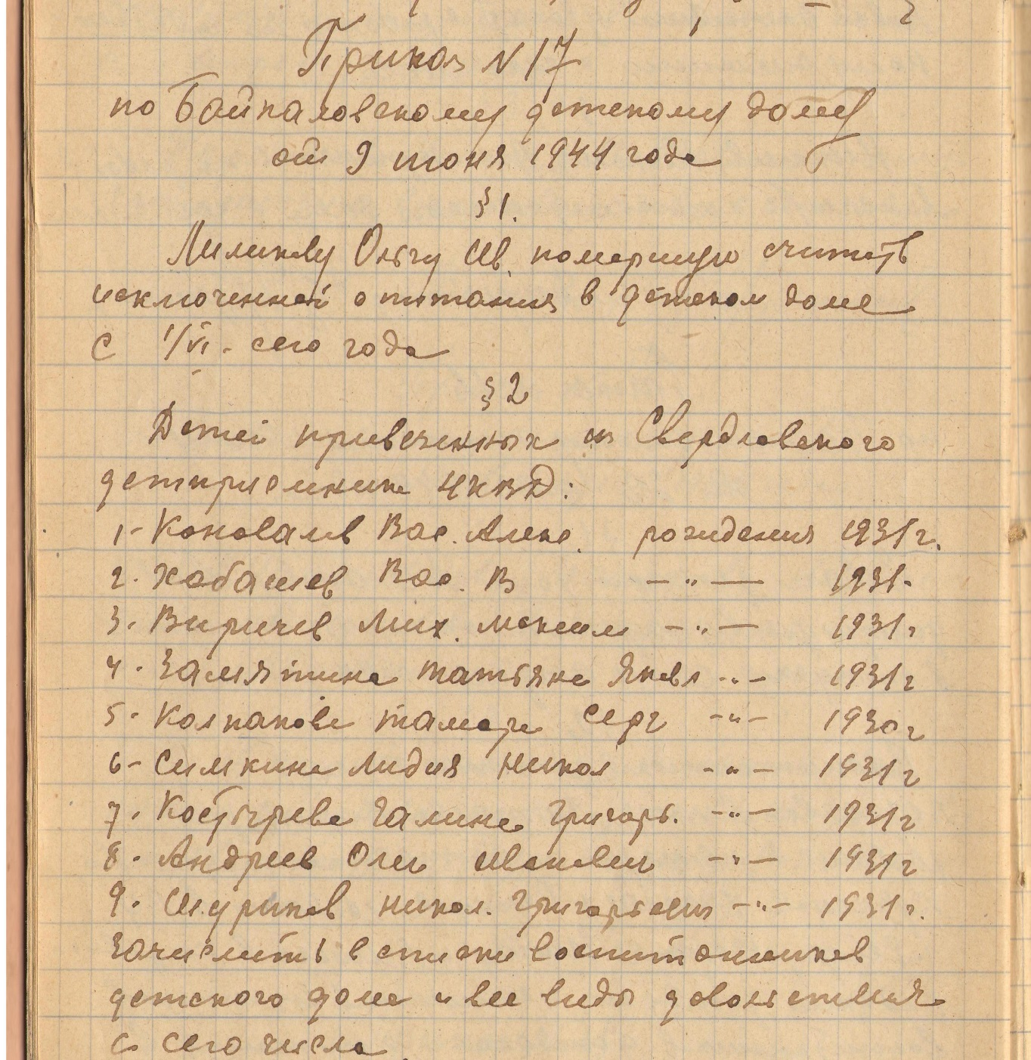
Фонд 32 Ликвидированные детские дома Краснополянского района

Slide 16
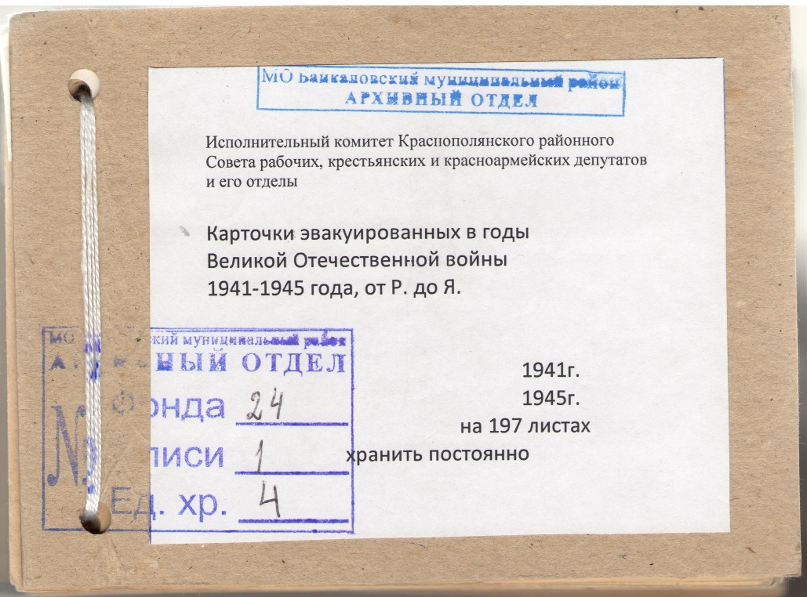
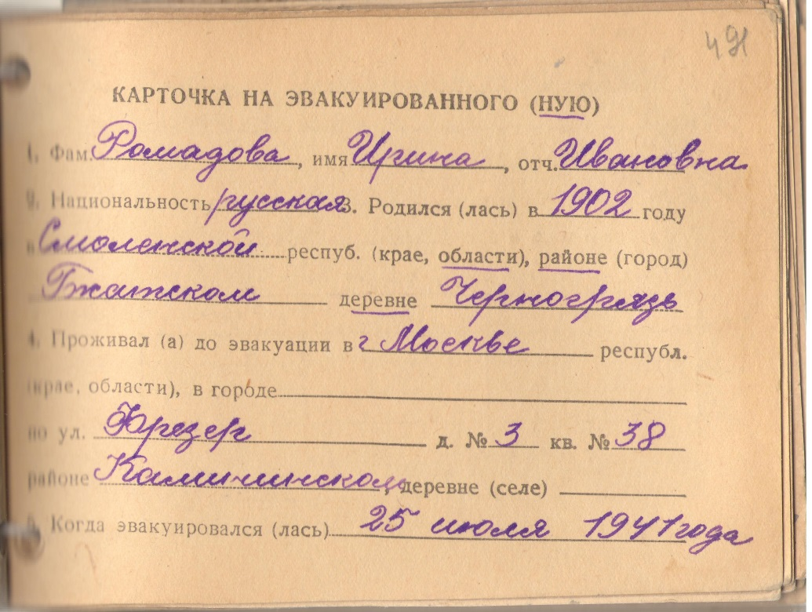
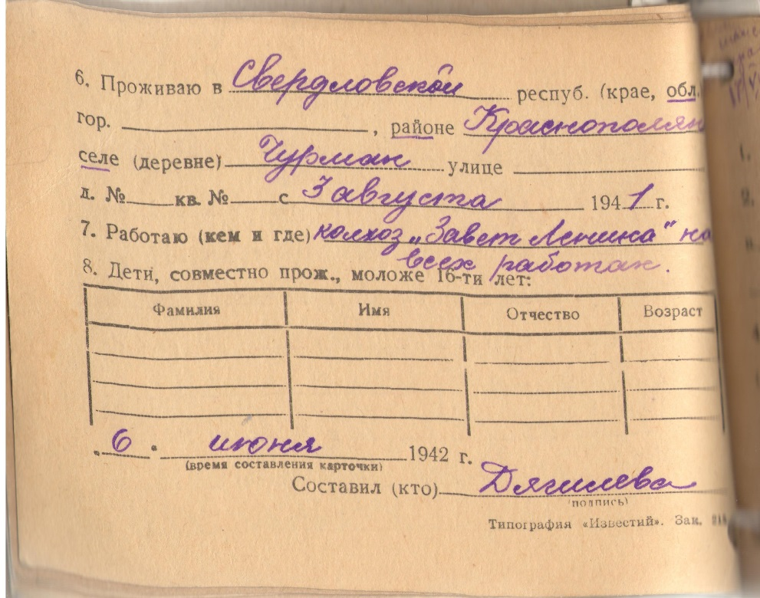
Фонд 32 Ликвидированные детские дома Краснополянского района

Slide 17
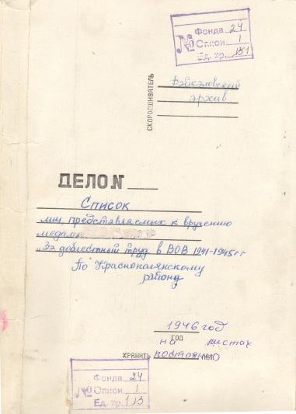
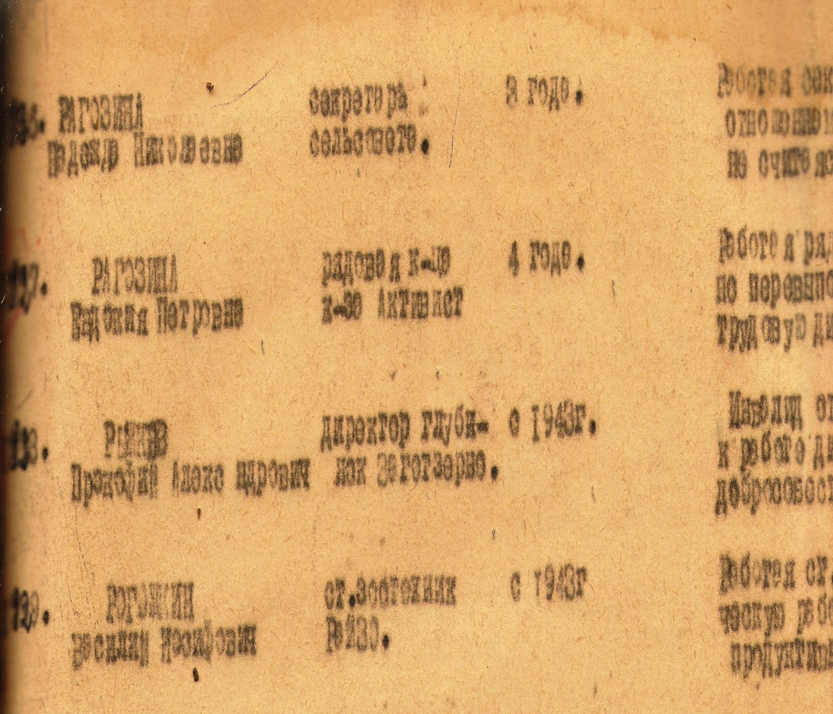
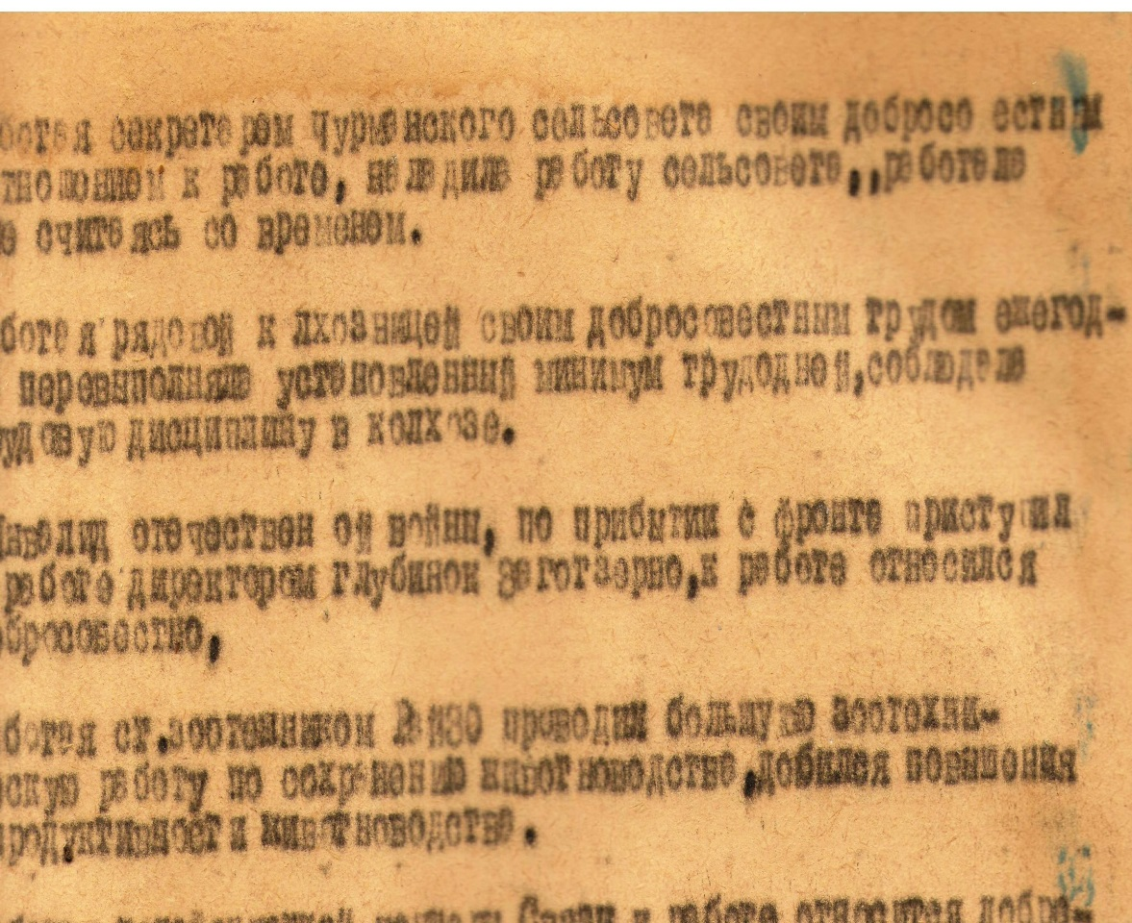
Фонд 24 исполнительный комитет Краснополянского районного совета рабочих, крестьянских и красноармейских депутатов

Slide 18
Фонды, содержащие документы военных лет
№ 24 Исполнительный комитет Краснополянского районного совета рабочих, крестьянских и красноармейских депутатов с 1929 г.;
№ 25 Исполнительный комитет Еланского районного совета рабочих, крестьянских и красноармейских депутатов с 1935 г.;
№ 26-29 Байкаловская, Краснополянская, Малаховская, Ляпуновская МТС с 1932 г.;
№ 30 Ликвидированные колхозы Краснополянского района с 1939 г.;
№ 31 Ликвидированные колхозы Еланского района с 1939 г.;
№ 32 Ликвидированные детские дома Краснополянского района с 1939 г.;
№ 67 Почетные граждане с. Байкалово с 1933 г.;
№ 102 Байкаловский райпромкомбинат с 1939 г.

Slide 19
СПАСИБО ЗА ВНИМАНИЕ!

